Slide 1


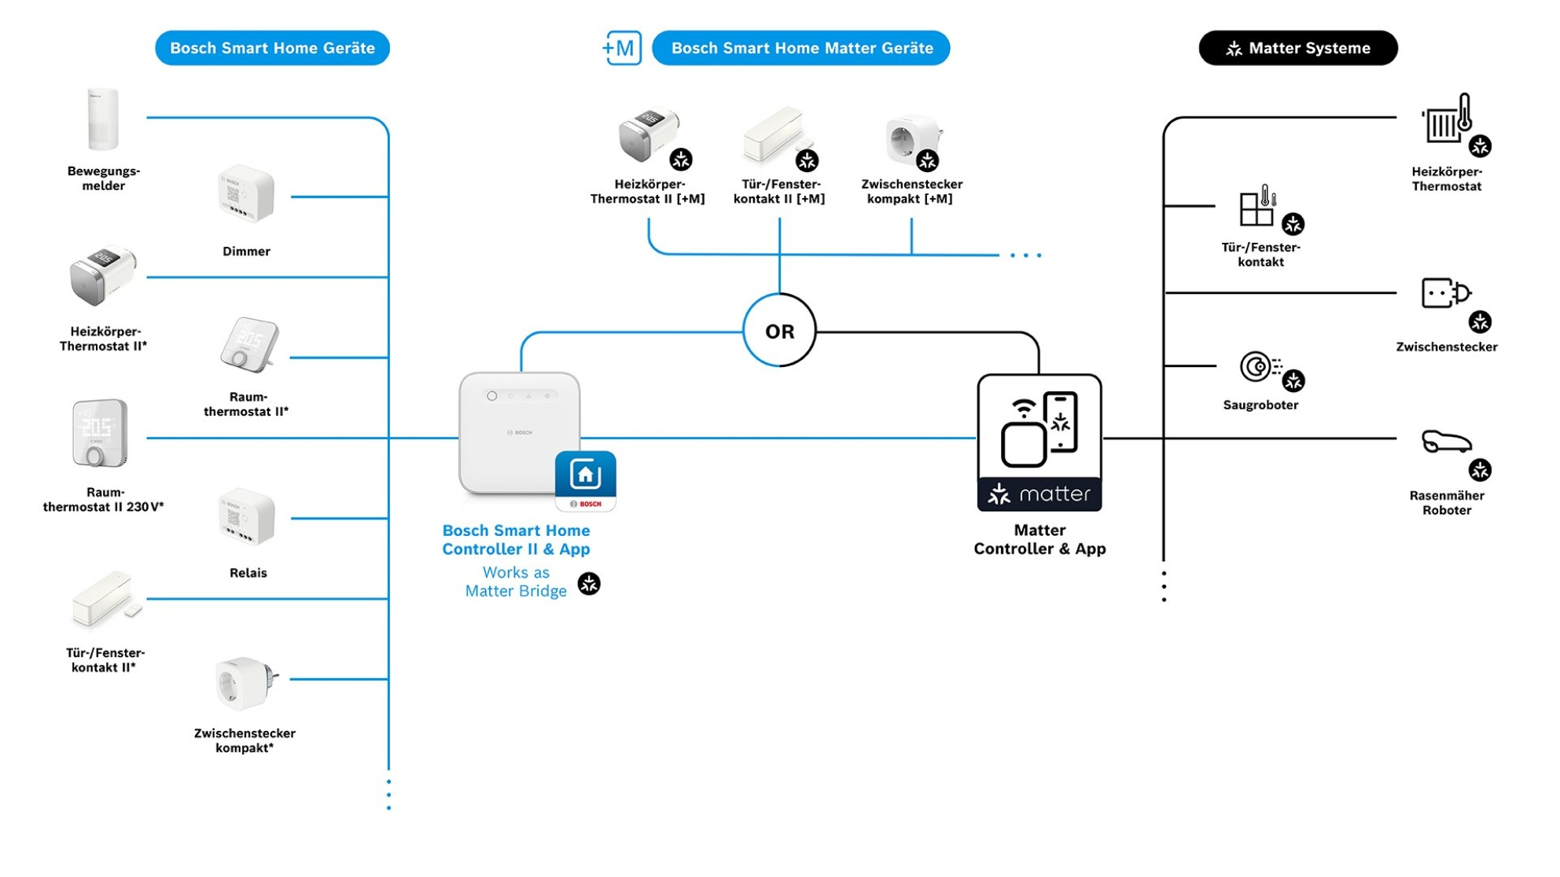
Smart-Home-Lösungen
Bosch (gegründet 1886) stellt Smart-Home-Bausteine für Privathaushalte sowie Gebäudesystemtechnik für professionelle Installationen her.
Produktkategorien
Übertragungsprotokolle und Interop
Alarm- und Sicherheitssysteme
Brand- und Wasserschadenseingrenzung
Beleuchtungssystemautomatisierung
Beschattungssysteme
Heizsystemerweiterungen
Raumklimasteuerung
Luftqualitätsmessung
Zigbee (alte Geräte)
Matter (neuere Geräte) → universell Kompatibel
Rühe, Vierkorn, FI-B43, OSZIMT, visitberlin & Strato GmbH, 19.09.2025
Datensicherheit
Besodere Wertschätzung von Datencentern in Deutschland
Datensicherheit durch kryptografische Methoden sichergestellt
Bildquelle: Bosch

